Slide 1
Formation de préparation des ect
Mardi 24 juin 2025

Slide 2
Objectifs :
Apporter des informations aux futurs évaluateurs des ECT
Lancer la réflexion en amont de la journée de travail de conception de sujets
Sommaire :
Généralités sur l’épreuve
Organisation académique
L’interrogation
Conception de sujet
Exemples de sujets
Ordre du jour de la journée de formation

Slide 3
Généralités

Slide 4
Calendrier
Publication des résultats du bac pro : 4 juillet 2025 entre 11h et 13h
Passation des épreuves de contrôle : du 7 au 8 juillet 2025 inclus
Résultats des épreuves de contrôle le 10 juillet 2025 à 14h00

Slide 5
Epreuve de contrôle : pour qui ?
Sont autorisés à se présenter à l’épreuve de contrôle :
Les candidats qui ont obtenu une moyenne générale au moins égale à 8 et inférieure à 10 sur 20 ainsi qu’une note moyenne au moins égale à 10 sur 20 aux épreuves professionnelles définies pour chaque spécialité de baccalauréat professionnel
Les candidats ayant obtenu une moyenne générale au moins égale à 8 et inférieure à 10 et qui bénéficient d'une dispense de l'ensemble des unités correspondant aux épreuves professionnelles définies
Décret n° 2021-1524 du 25 novembre 2021 portant modification des dispositions du code de l’éducation relatives à l’épreuve de contrôle au baccalauréat professionnel

Slide 6
Epreuve de contrôle : les épreuves
L’épreuve de contrôle comporte deux sous-épreuves portant sur des compétences évaluées par les épreuves obligatoires de la spécialité concernée en :
Pour la 1ère sous-épreuve :
mathématiques ou physique-chimie
ou économie-gestion ou économie-droit ou prévention santé environnement, selon la spécialité concernée
Pour la 2nde sous-épreuve :
français
ou histoire-géographie et enseignement moral et civique
Chaque sous-épreuve consiste en une interrogation orale, d’une durée de quinze minutes, menée par un enseignant de la discipline concernée et notée sur 20 points.
Dans la première sous-épreuve de l'oral de contrôle, le choix est réalisé, au moment de l'inscription à l'oral de contrôle, parmi les disciplines qui sont celles qui font déjà l'objet d'une évaluation dans la spécialité du baccalauréat professionnel visée.
Pour chaque sous-épreuve, le candidat est appelé à traiter un sujet tiré au sort, dans la discipline qu’il a choisie, préalablement préparé pendant une durée de quinze minutes. Il peut s’agir, pour chaque sujet, d’une question ou d’un document simple à commenter.
Arrêté du 25 novembre 2021 relatif à l’épreuve de contrôle au baccalauréat professionnel

Slide 7
Organisation

Slide 8
Organisation
15 centres de correction dans l’académie de Versailles
Répartition par département:
Département | 78 | 91 | 92 | 95
Nombre de centre 2024 | 3 | 6 | 4 | 5
Nombre de centre 2025 | 3 | 3 | 6 | 3
LIEN de la liste des centres avec les spécialités

Slide 9
Organisation - 78
Centre d'examen | Nb examinateurs | Groupe Maths | Groupe Physique Chimie
0781983G LPO ADRIENNE BOLLAND Poissy | 2 | B ET C | 1 ET 6
0783431F LPO JULES VERNE Sartrouville | 3 | C
0781984H LPO VAUCANSON Les Mureaux Cedex | 2 | C

Slide 10
Organisation - 78
Centre d'examen | Nombre d'examinateurs | Spécialités de baccalauréat professionnel | Groupement de mathématiques | Groupement de physique chimie
LPO ADRIENNE BOLLAND Poissy | 2 | Métiers de la mode - vêtement | B | 6
 |  | Métiers du cuir option Chaussures | B | 6
 |  | Métiers du cuir option Maroquinerie | B | 6
 |  | Métiers du cuir option Sellerie garnissage | B | 6
 |  | Technicien en réalisation de produits mécaniques Option Réalisation et maintenance des outillages | B | 1
 |  | Technicien en réalisation de produits mécaniques Option Réalisation et suivi de production | B | 1
 |  | Technicien modeleur | B | 1
 |  | Transport fluvial | C | 1
LPO JULES VERNE Sartrouville | 3 | Assistance à la gestion des organisations et de leurs activités | C
 |  | Métiers de la sécurité | C
LPO VAUCANSON Les Mureaux | 2 | Métiers du commerce et de la vente - Option A : Animation et gestion de l'espace commercial | C
 |  | Métiers du commerce et de la vente - Option B : Prospection clientèle et valorisation de l'offre commerciale | C

Slide 11
Organisation - 91
Centre d'examen | Nb examinateurs | Groupe Maths | Groupe Physique Chimie
0910631S LP JEAN MONNET Juvisy Sur Orge | 3 | B ET C
0912142J LPO GASPARD MONGE Savigny Sur Orge | 2 | B ET C
0911401D LP NELSON MANDELA Etampes | 2 | C

Slide 12
Organisation - 91
Centre d'examen | Nombre d'examinateurs | Spécialités de baccalauréat professionnel | Groupement de mathématiques | Groupement de physique chimie
LP JEAN MONNET Juvisy Sur Orge | 3 | Assistance à la gestion des organisations et de leurs activités | C
 |  | Commercialisation et services en restauration | C
 |  | Cuisine | C
LPO GASPARD MONGE Savigny Sur Orge | 2 | Logistique | C
 |  | Organisation de transport de marchandises | C
LP NELSON MANDELA Etampes | 2 | Métiers du commerce et de la vente - Option A : Animation et gestion de l'espace commercial | C
 |  | Métiers du commerce et de la vente - Option B : Prospection clientèle et valorisation de l'offre commerciale | C

Slide 13
Organisation - 92
Centre d'examen | Nb examinateurs | Groupe Maths | Groupe Physique Chimie
0920164D LP JEAN MONNET Montrouge | 3 | B | 1, 3, 6
0921230M LYC LEONARD DE VINCI Levallois Perret Cedex | 2 | B ET C | 3, 4, 5
0921592F LYCEE DE L'OBSERVATOIRE Meudon La Foret | 3 | A ET C | 2
0920150N LPO DE PRONY Asnieres Sur Seine | 2 | C
0920680P LP LEONARD DE VINCI Bagneux | 3 | C
0920158X LP LA TOURNELLE La Garenne Colombes | 3 | C

Slide 14
Organisation - 92
Centre d'examen | Nombre d'examinateurs | Spécialités de baccalauréat professionnel | Groupement de mathématiques | Groupement de physique chimie
LP JEAN MONNET Montrouge | 3 | Aménagement et finition du bâtiment | B | 3
 |  | Interventions sur le patrimoine bâti option A - Maçonnerie | B | 3
 |  | Menuiserie Aluminium-Verre | B | 3
 |  | Ouvrages du bâtiment : métallerie | B | 3
 |  | Technicien d'études du bâtiment option A - Etudes et économie | B | 3
 |  | Technicien d'études du bâtiment option B - Assistant en architecture | B | 3
 |  | Technicien du bâtiment : organisation et réalisation du gros oeuvre | B | 3
 |  | Technicien en chaudronnerie industrielle | B | 1
 |  | Technicien géomètre - topographe | B | 6
 |  | Travaux publics | B | 6
LYC LEONARD DE VINCI Levallois Perret | 2 | Animation - enfance et personnes âgées | B | 3
 |  | Hygiène, propreté et stérilisation | C | 5
 |  | Optique lunetterie | B | 4

Slide 15
Organisation - 92
Centre d'examen | Nombre d'examinateurs | Spécialités de baccalauréat professionnel | Groupement de mathématiques | Groupement de physique chimie
LYCEE DE L'OBSERVATOIRE Meudon La Foret | 3 | Boulanger-pâtissier | C
 |  | Systèmes numériques option A - Sûreté et sécurité des infrastructures, de l'habitat et du tertiaire | A | 2
 |  | Systèmes numériques option B - Audiovisuels, réseau et équipement domestiques | A | 2
 |  | Systèmes numériques option C - Réseaux informatiques et systèmes communicants | A | 2
LPO DE PRONY Asnieres Sur Seine | 2 | Métiers de l'accueil | C
LP LEONARD DE VINCI Bagneux | 3 | Métiers de l'électricité et de ses environnements connectés | C
LP LA TOURNELLE La Garenne Colombes | 3 | Assistance à la gestion des organisations et de leurs activités | C
 |  | Métiers du commerce et de la vente - Option A : Animation et gestion de l'espace commercial | C
 |  | Métiers du commerce et de la vente - Option B : Prospection clientèle et valorisation de l'offre commerciale | C

Slide 16
Organisation - 92
Centre d'examen | Groupe Physique Chimie | Chapitre commun en terminal
0920164D LP JEAN MONNET Montrouge | 1, 3, 6 | Commun : Utiliser le rayonnement thermique et comprendre l'origine de l'effet de serre atmosphérique - Prévoir une réaction d'oxydoréduction et protéger les métaux de la corrosion Commun au 3 et 6: Stocker l'énergie à l'aide d'un système électrochimique et Transmettre l'information Commun au 1 et 3: évaluer la puissance consommée par un appareil électrique
0921230M LYC LEONARD DE VINCI Levallois Perret | 3, 4, 5 | Commun : Utiliser le rayonnement thermique et comprendre l'origine de l'effet de serre atmosphérique - Stocker l'énergie à l'aide d'un système électrochimique Commun au 3 et 5: Prévoir une réaction d'oxydoréduction et protéger les métaux de la corrosion Commun au 3 et 4: Transmettre l'information

Slide 17
Organisation - 95
Centre d'examen | Nb examinateurs | Groupe Maths | Groupe Physique Chimie
0950649P LYC CAMILLE PISSARRO Cergy Pontoise Cedex | 3 | C | 5
0950658Z LP CHATEAU D'EPLUCHES St Ouen L Aumone | 3 | B | 1 et 4
0951727L LYC CHARLES BAUDELAIRE Fosses | 4 | C

Slide 18
Organisation - 95
Centre d'examen | Nombre d'examinateurs | Spécialités de baccalauréat professionnel | Groupement de mathématiques | Groupement de physique chimie
LYC CAMILLE PISSARRO Cergy Pontoise | 3 | Accompagnement, soins et services à la personne | C | 5
LP CHATEAU D'EPLUCHES St Ouen L Aumone | 3 | Construction des carrosseries | B | 1
 |  | Maintenance des matériels option A - Matériels agricoles | B | 1
 |  | Maintenance des matériels option B - Matériels de construction et de manutention | B | 1
 |  | Maintenance des matériels option C - Matériels d'espaces verts | B | 1
 |  | Maintenance des véhicules option A - Voitures particulières | B | 1
 |  | Maintenance des véhicules option B - Véhicules de transport routier | B | 1
 |  | Maintenance des véhicules option C - Motocycles | B | 1
 |  | Maintenance nautique | B | 1
 |  | Réparation des carrosseries | B | 4
LYC CHARLES BAUDELAIRE Fosses | 4 | Assistance à la gestion des organisations et de leurs activités | C
 |  | Métiers du commerce et de la vente - Option A : Animation et gestion de l'espace commercial | C
 |  | Métiers du commerce et de la vente - Option B : Prospection clientèle et valorisation de l'offre commerciale | C

Slide 19
Organisation - 95
Centre d'examen | Groupe Physique Chimie | Chapitre commun en terminal
0950658Z LP CHATEAU D'EPLUCHES St Ouen L Aumone | 1 et 4 | Utiliser le rayonnement thermique et comprendre l'origine de l'effet de serre atmosphérique Prévoir une réaction d'oxydoréduction et protéger les métaux de la corrosion évaluer la puissance consommée par un appareil électrique

Slide 20
interrogations

Slide 21
Charge d’interrogation journalière par évaluateur
15 minutes d’interrogation face au candidat
+ 5 minutes pour remplir la grille d’évaluation (sans le candidat)
soit 20 minutes par candidat, dont 15 minutes en sa présence
3 candidats par heure
6 heures d’interrogation par jour
soit 18 candidats / évaluateur / jour

Slide 22
Déroulement et contenu de l’épreuve
Phase 1 : préparation
Tirage au sort d’un sujet par le candidat
Temps de préparation : 15 mn
Phase 2 : entretien 15 minutes
Exposé du candidat
Sans interruption
(durée maximale 5 mn)
Echange
L’examinateur n’intervient pas pendant cette phase
Evaluation de l’enseignant interrogateur
Possibilité : soit poursuivre sur le même sujet, soit élargir le champ de la réflexion sur d’autres parties du programme
Sous-épreuve notée sur 20
Grille nationale d’évaluation
Notes:
Tirage au sort sauf en français où le candidat présente une œuvre intégrale ou un texte d’un groupement de textes)

Slide 23
Déroulement et contenu de l’épreuve
Candidat 1
Phase 1 : préparation
Tirage au sort d’un sujet par le candidat
Temps de préparation : 15 mn
Phase 2 : entretien 15 minutes
Exposé du candidat
Sans interruption
(durée maximale 5 mn)
Echange
L’examinateur n’intervient pas pendant cette phase
Evaluation de l’enseignant interrogateur et installation du candidat suivant
Possibilité : soit poursuivre sur le même sujet, soit élargir le champ de la réflexion sur d’autres parties du programme
Phase 1 : préparation
Candidat 2
Tirage au sort d’un sujet par le candidat
Temps de préparation : 15 mn
Phase 2 : entretien 15 minutes
Exposé du candidat
Sans interruption
(durée maximale 5 mn)
Echange
L’examinateur n’intervient pas pendant cette phase
Installation du candidat 2
Possibilité : soit poursuivre sur le même sujet, soit élargir le champ de la réflexion sur d’autres parties du programme
Notes:
Tirage au sort sauf en français où le candidat présente une œuvre intégrale ou un texte d’un groupement de textes)

Slide 24
Interrogation en mathématiques
Le candidat tire au sort un sujet constitué d'un exercice comportant une ou plusieurs questions portant sur les capacités et connaissances du programme du groupement de terminale professionnelle auquel est rattachée sa spécialité de baccalauréat.
Il dispose d'une calculatrice selon la règlementation en vigueur.
L'interrogation permet d'évaluer le degré de maîtrise des compétences indiquées sur la grille d'évaluation.
Veiller à ce que le candidat tire au sort parmi des sujets correspondant au groupement auquel appartient la spécialité du bac pro du candidat
Le candidat n’a aucun document à apporter pour passer l’épreuve.
Note de service du 31-12-2021 publiée au BO du 27 janvier

Slide 25
Interrogation en physique chimie
Le candidat tire au sort un sujet qui prend appui sur une problématique en lien avec le domaine professionnel de la spécialité suivie ou avec la vie courante et la description d'une activité expérimentale.
Ce sujet porte sur les capacités et connaissances du programme de terminale professionnelle.
Pour mener l'évaluation, l'enseignant de physique-chimie s'appuie sur la grille d'évaluation.
Veiller à ce que le candidat tire au sort parmi des sujets correspondant au groupement auquel appartient la spécialité du bac pro du candidat
Le candidat n’a aucun document à apporter pour passer l’épreuve.
Note de service du 31-12-2021 publiée au BO du 27 janvier

Slide 26
Consignes pour les évaluateurs
L’évaluateur organise le tirage au sort des sujets.
Il s’assure que le sujet tiré au sort correspond au groupement du candidat.
Des fiches outils ou formulaires peuvent être mis à disposition des candidats en fonction des sujets.
Prévoir un lot de calculatrice scientifique (en cas d’oubli du candidat).
L’évaluateur n’intervient pas pendant les 15 minutes de préparation du candidat.
Pendant les 15 minutes d’entretien, l’évaluateur :
prend connaissance de la stratégie de résolution proposée par le candidat;
questionne le candidat pour préciser certains points;
guide les candidats par un questionnement adapté si besoin.

Slide 27
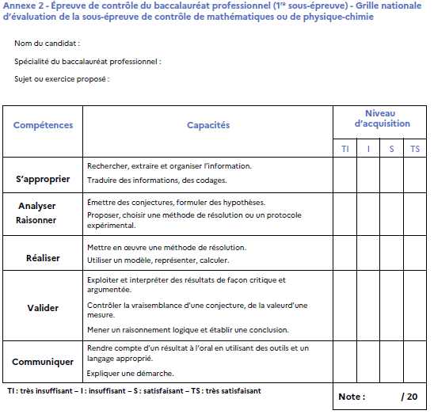
Grilles d’évaluation

Slide 28
Points de vigilance
La proposition de note ne doit pas être communiquée au candidat à la fin de sa prestation. Le jury final est souverain.
La grille d’évaluation doit être remplie pour chaque candidat (entête, positionnement par compétences, proposition de note sur 20).
Les sujets sont confidentiels et ne doivent pas être diffusés.

Slide 29
Conception des sujets

Slide 30
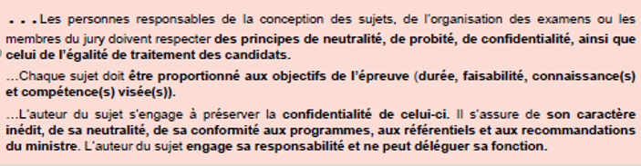
Déontologie des concepteurs de sujets
Il appartient aux examinateurs de chaque sous-épreuve de l'épreuve de contrôle d'élaborer plusieurs sujets pour permettre au candidat de tirer au sort un sujet dans la discipline choisie.

Slide 31
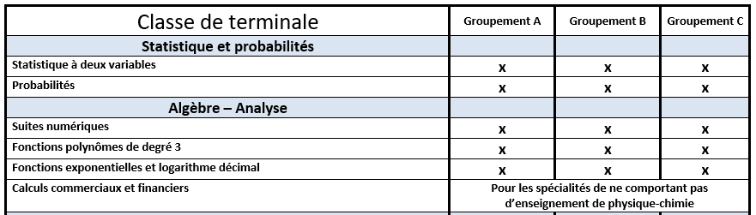
Conception des sujets de mathématiques
3 groupements A, B ou C
Il appartient aux examinateurs de chaque sous-épreuve de l'épreuve de contrôle d'élaborer plusieurs sujets pour permettre au candidat de tirer au sort un sujet dans la discipline choisie (à minima 3).
Des ressources:
La grille de répartition des programmes par groupement.
Un exemple (sujet 0 à ne pas diffuser ni à utiliser avec les candidats)

Slide 32
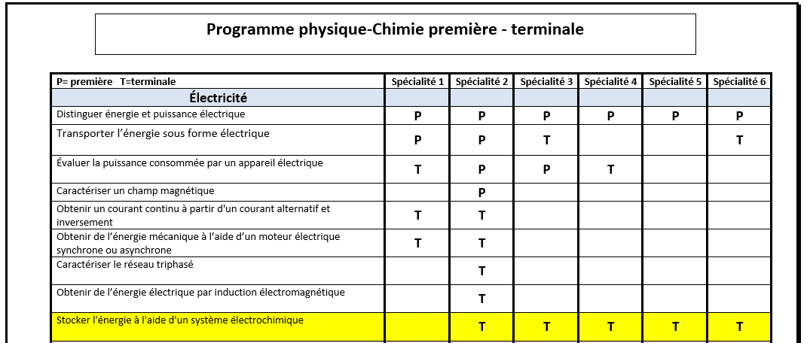
Conception des sujets de physique chimie
6 groupements en physique chimie
Il appartient aux examinateurs de chaque sous-épreuve de l'épreuve de contrôle d'élaborer plusieurs sujets pour permettre au candidat de tirer au sort un sujet dans la discipline choisie (à minima 3).
Des ressources:
La grille de répartition des programmes par groupement.
Un exemple (sujet 0 à ne pas diffuser ni à utiliser avec les candidats)

Slide 33
Conception des sujets
● Un contexte
● Une problématique
● Une illustration si nécessaire
● L’évaluateur prévoit une série de questions lors de l’entretien lui permettant d’orienter le candidat vers la réponse à la problématique.
L’évaluateur pourra intégrer des questions en lien avec les « mesures et incertitudes », « la sécurité », « le développement durable » et « l’algorithmie ».

Slide 34
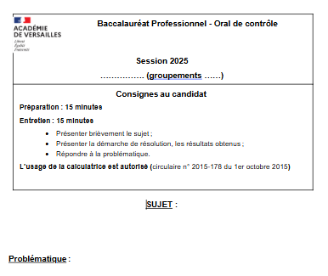
Proposition de trame de sujet

Slide 35
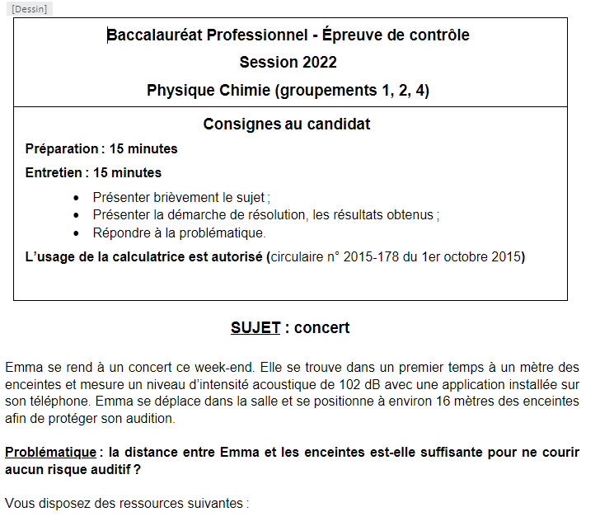
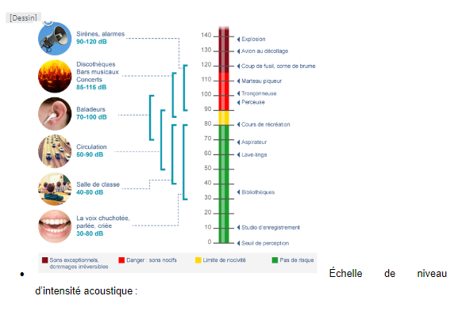
Des exemples de sujet En Physique

Slide 36
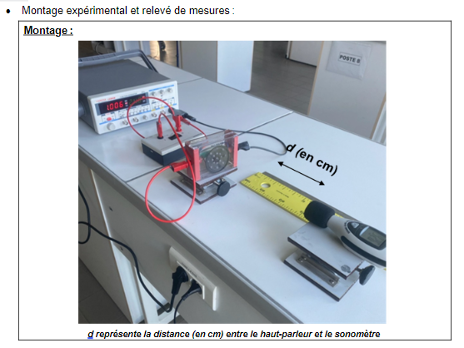
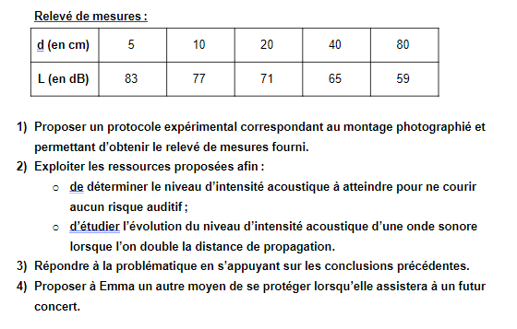
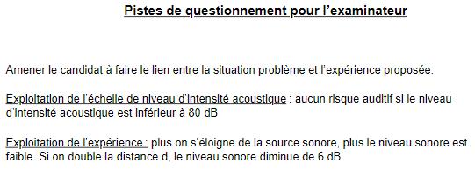

Slide 37
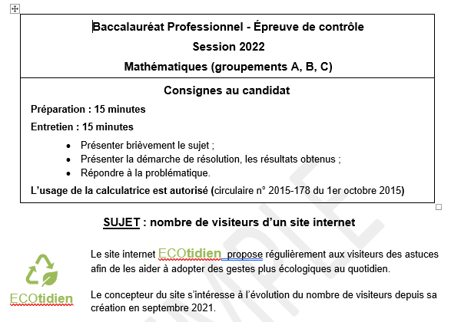
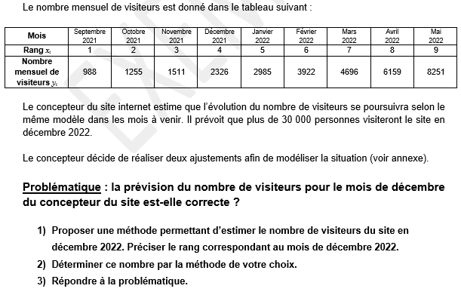
Des exemples de sujet En Mathématiques

Slide 38
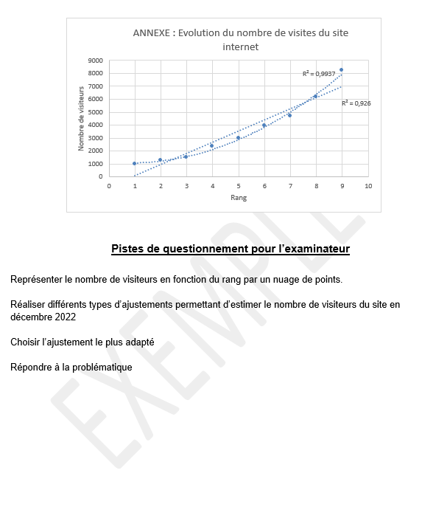

Slide 39
Organisations

Slide 40
Ordre du jour de la journée de formation
Objectif : Créer des sujets pour les ECT
Brefs rappels du cadre de l'épreuve
Consignes aux concepteurs
Organisation en deux phases de conception :
Phase 1 :
Interrogateurs des centres ayant que du groupement C: travaillent sur les sujets de mathématiques
Autres travaillent sur la science physique
Phase 2 :
Temps commun et réajustement en fonction des besoins
Fin des travaux : dépôt des sujets finalisés sur espace partagé

Slide 41
Nos coordonnées
Laure GATEPAILLE​
Laure.gatepaille@ac-versailles.fr​
06 08 94 96 43​
Nadia Belbachir ​
Nadia.belbachir@ac-versailles.fr​
07 78 05 49 00​
Olympe Cresson
Olympe.cresson@ac-versailles.fr​
06 46 35 19 78
Charly Orsonneau
Charly.orsonneau@ac-versailles.fr​
06 72 17 77 88
Frédéric TEULAT ​
Frederic.teulat@ac-versailles.fr​
06 60 37 13 67​

